Slide 1
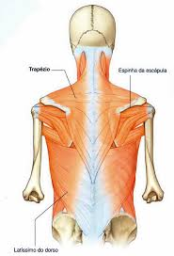
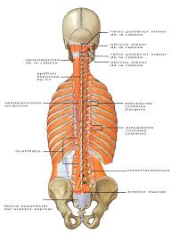
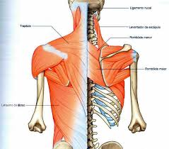
RCG 0118 ANATOMIA GERAL E DO APARELHO LOCOMOTOR
AULA 3: DORSO
MÚSCULOS EXTRÍNSECOS E INTRÍNSECOS DO DORSO
Tirapelli

Slide 2
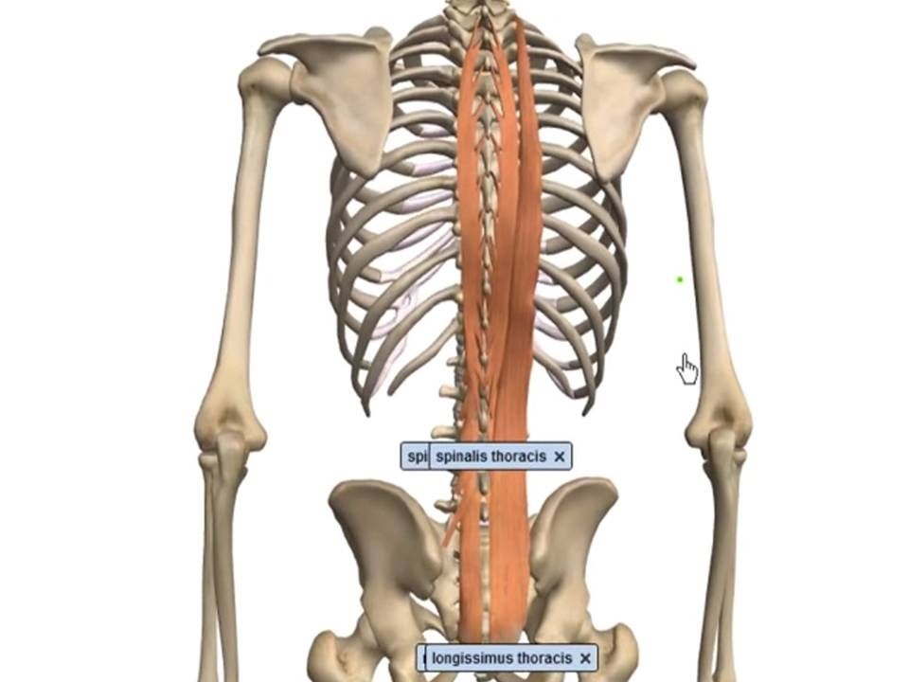
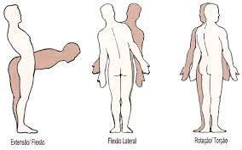
COLUNA VERTEBRAL: sustentação e movimento

Slide 3
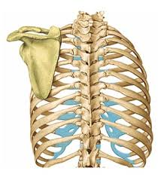
(5)
Ramos ventrais dos nn. espinhais
(2)
Ramos dorsais dos nn. espinhais
Músculos segmentares
Músculos suboccipitais

Slide 4
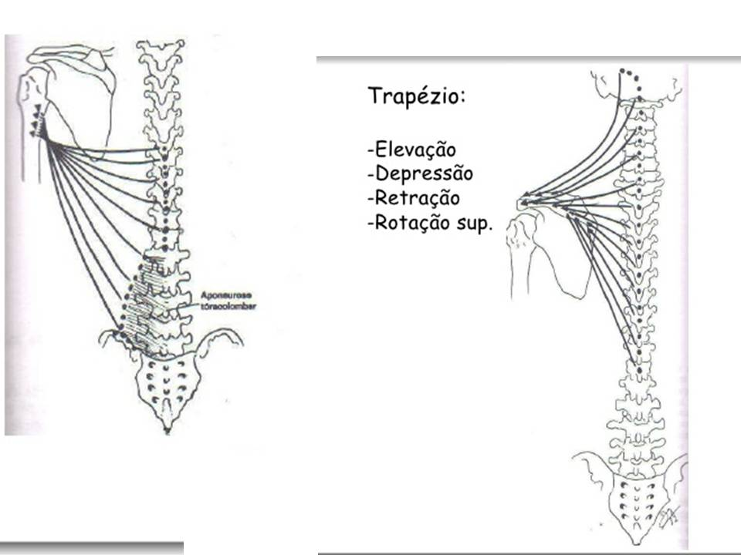
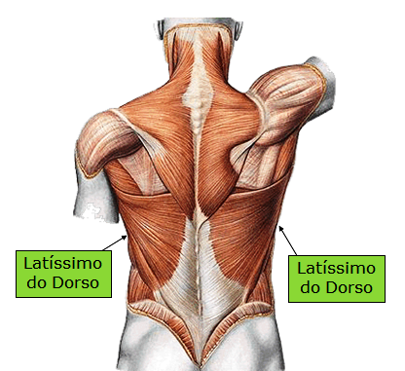
1. Músculos extrínsecos: 1a. Superficiais
Trapézio

Slide 5
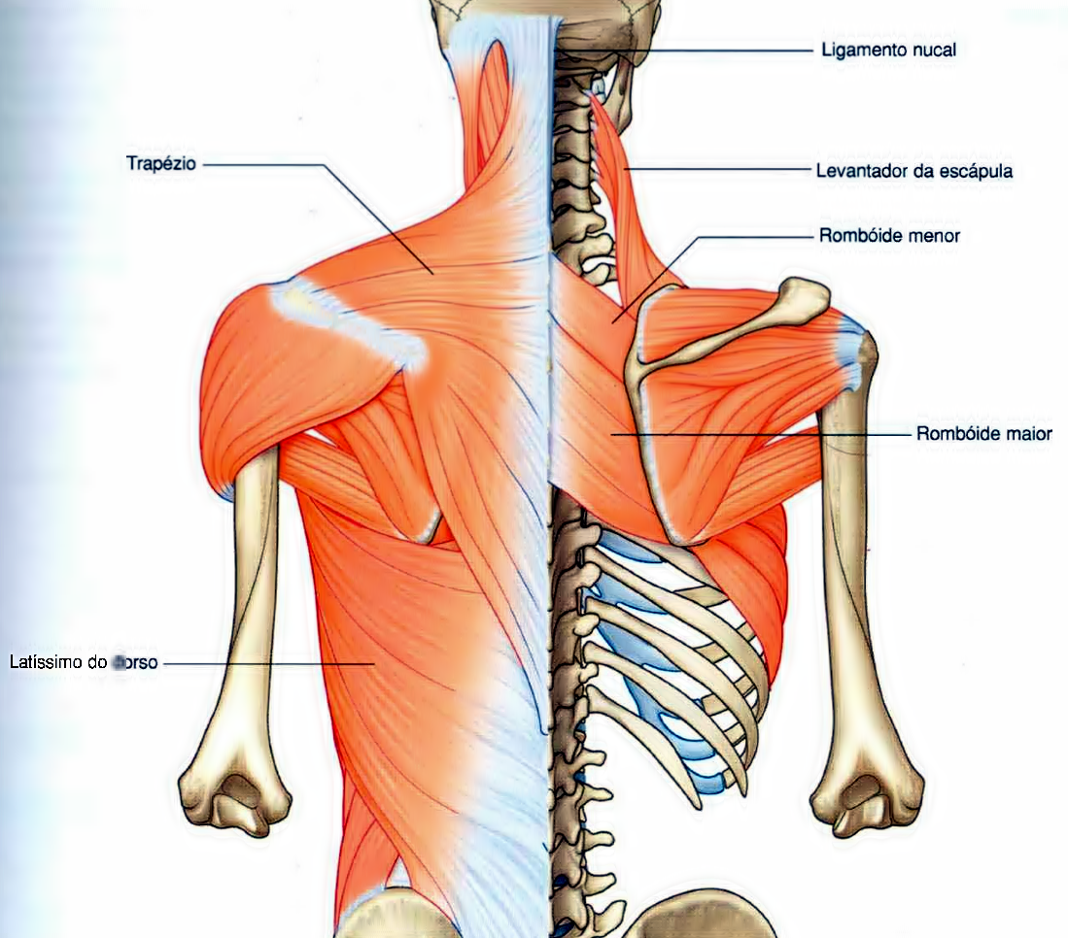
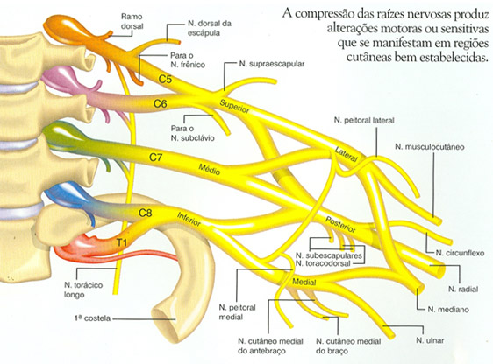
1. Músculos extrínsecos: 1a. Superficiais
Mm. Rombóides maior e menor e m. levantador da escápula

Slide 6
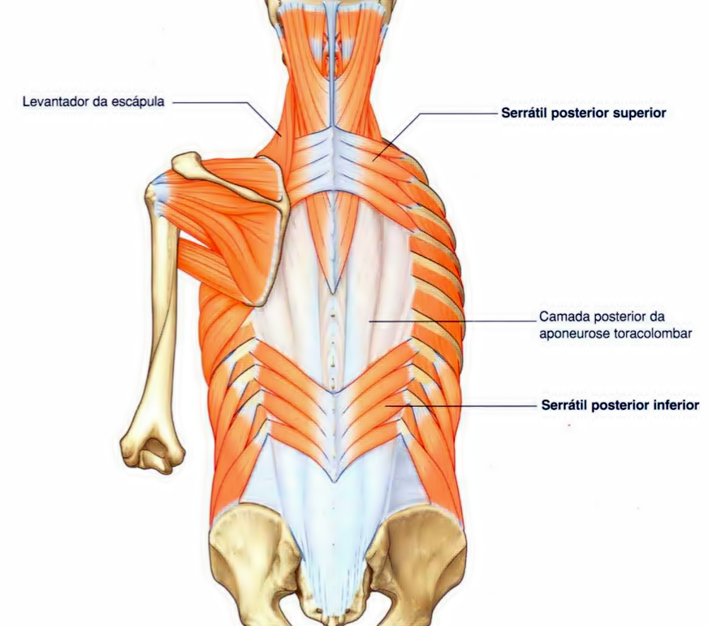
1. Músculos extrínsecos: 1b. Intermédios
Mm. serráteis posteriores
T11

Slide 7
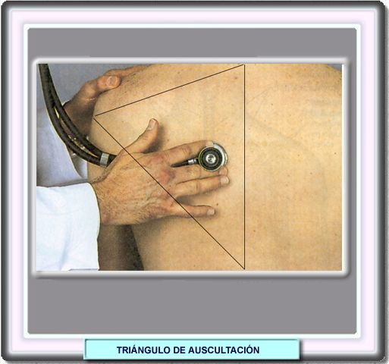
Trígono da ausculta
LIMITES: M. Trapézio (medialmente); Margem medial da escápula (lateralmente) e M. Grande dorsal (inferiormente). ASSOALHO: M. rombóide maior

Slide 8
Trígono lombar
LIMITES: M. Grande dorsal (medialmente); M. oblíquo externo do abdome (lateralmente) e crista ilíaca (inferiormente). ASSOALHO: M. oblíquo interno do abdome.

Slide 9
2. Músculos intrínsecos
(Ramos dorsais de nn. epinhais)
2.1. Grupo dos mm. extensores e rotadores da cabeça e pescoço (superficiais);
2.2. Grupo dos mm. extensores e rotadores da coluna vertebral (intermédios e profundos);
2.3. Grupo dos mm. segmentares;
2.4. Grupo dos mm. suboccipitais.

Slide 10
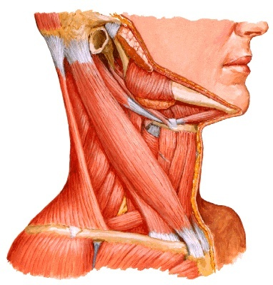
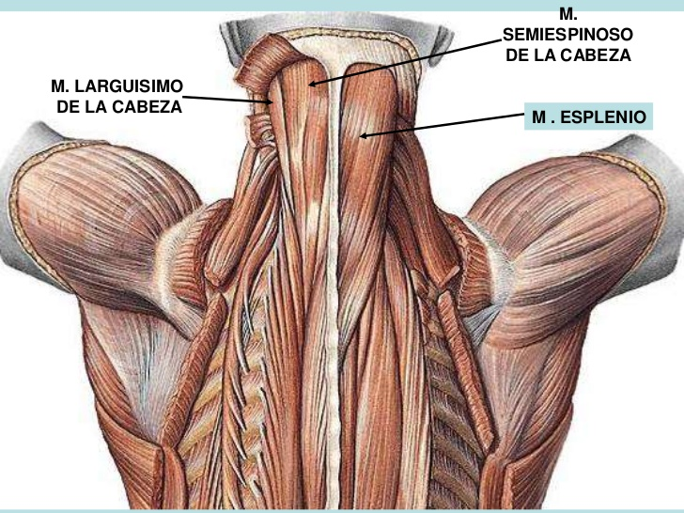
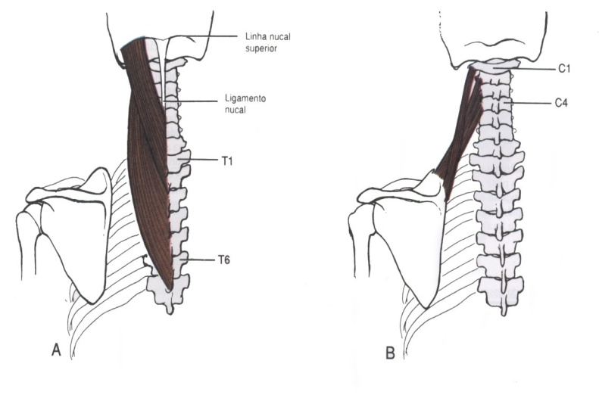
2.1. Grupo dos mm. extensores e rotadores da cabeça e pescoço
Esplênio da cabeça
T4

Slide 11
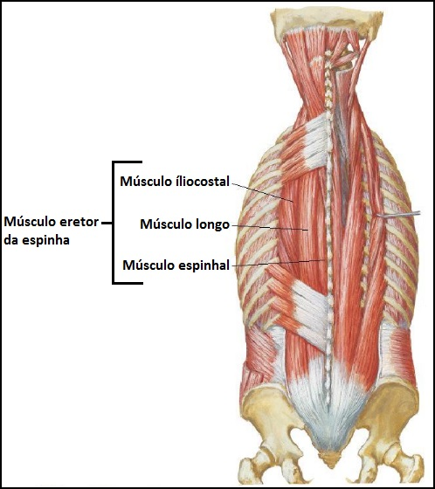
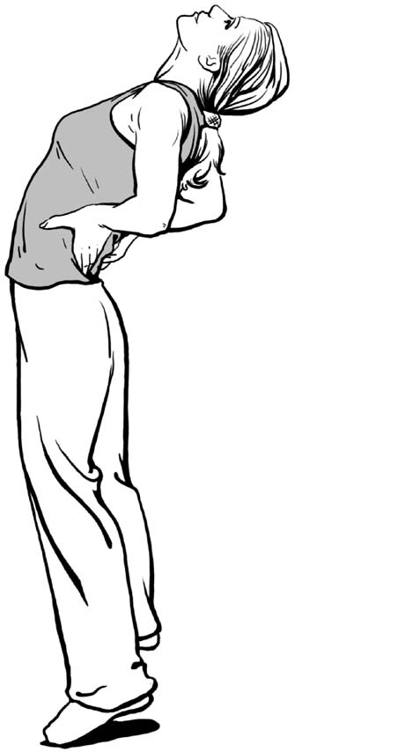
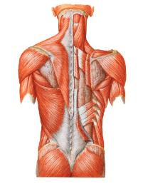
2.2. Grupo dos mm. extensores e rotadores da coluna vertebral

Slide 12
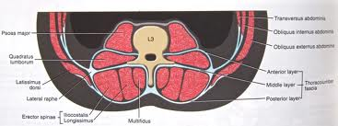
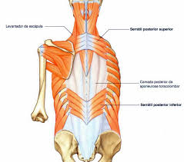
Aponeurose toracolombar

Slide 13
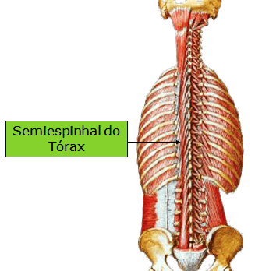
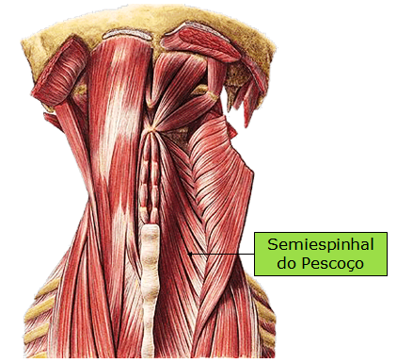
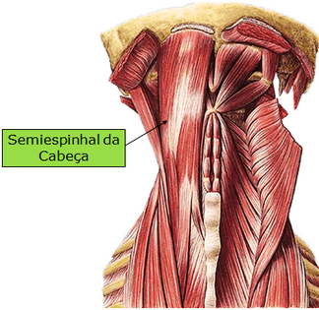
Mm. transverso-espinhais Extensão e rotação contralateral da CV. 3 subgrupos: A) Semi-espinhais da C e do P
T6 a T10

Slide 14
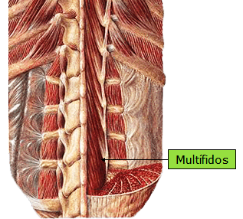
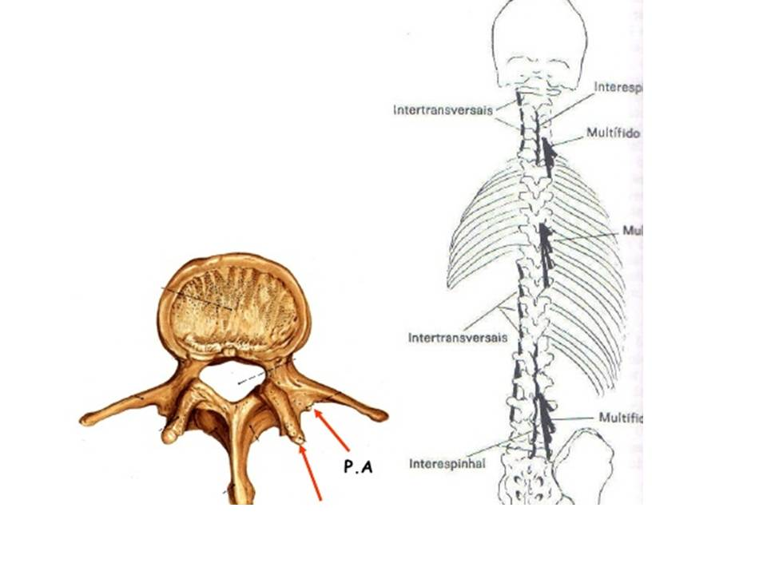
Mm. transverso-espinhais 3 subgrupos: B) Multífidos

Slide 15
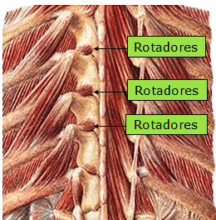
Mm. transverso-espinhais 3 subgrupos: C) Rotadores
Rotadores

Slide 16
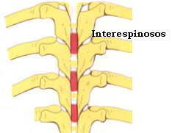
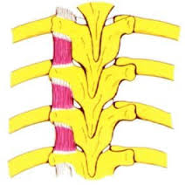
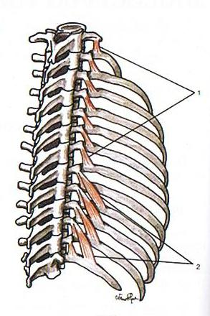
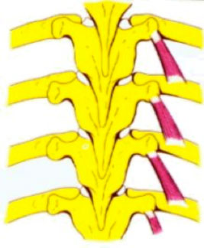
2.3. Grupo dos mm. segmentares
intert
Mm. interespinhosos;
Mm. intertransversários;
3) Mm. levantadores das costelas.

Slide 17
2.4. Grupo dos mm. suboccipitais

Slide 18
Trígono suboccipital:
a. vertebral e ramo dorsal de C1
C1

Slide 19
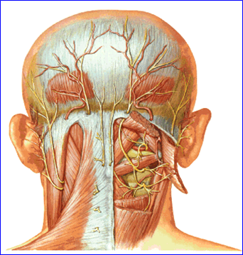
Trígono suboccipital

Slide 20
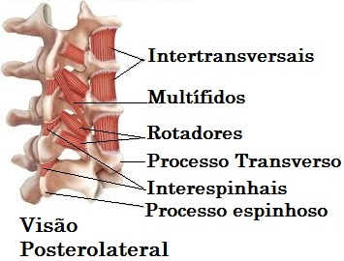
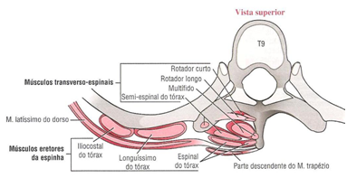
Posição dos mm. intrínsecos do dorso

Slide 21
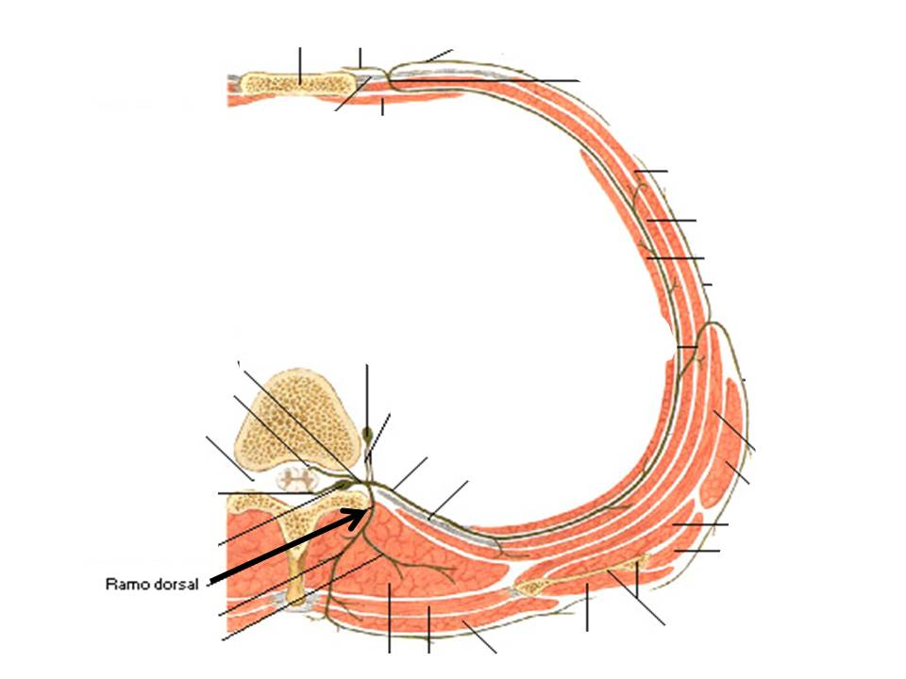
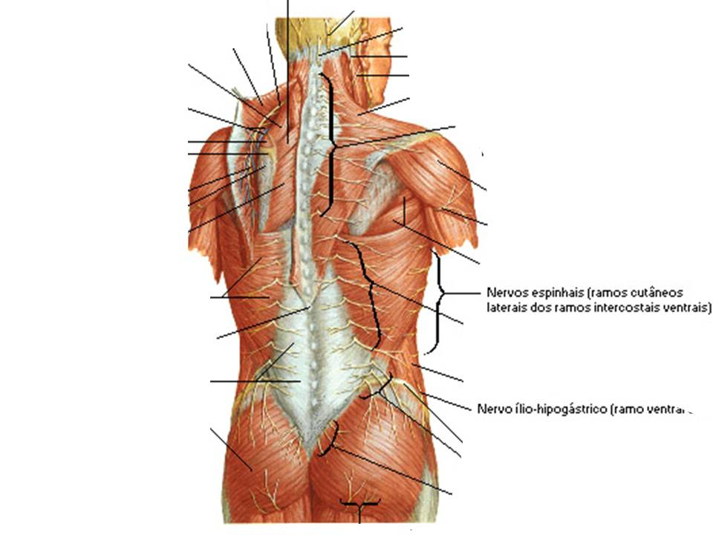
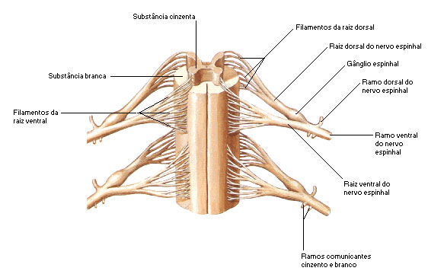
Inervação do dorso

Slide 22
Fim

